Slide 1


会计凭证影像化档案线上查询操作流程
玖

Slide 2
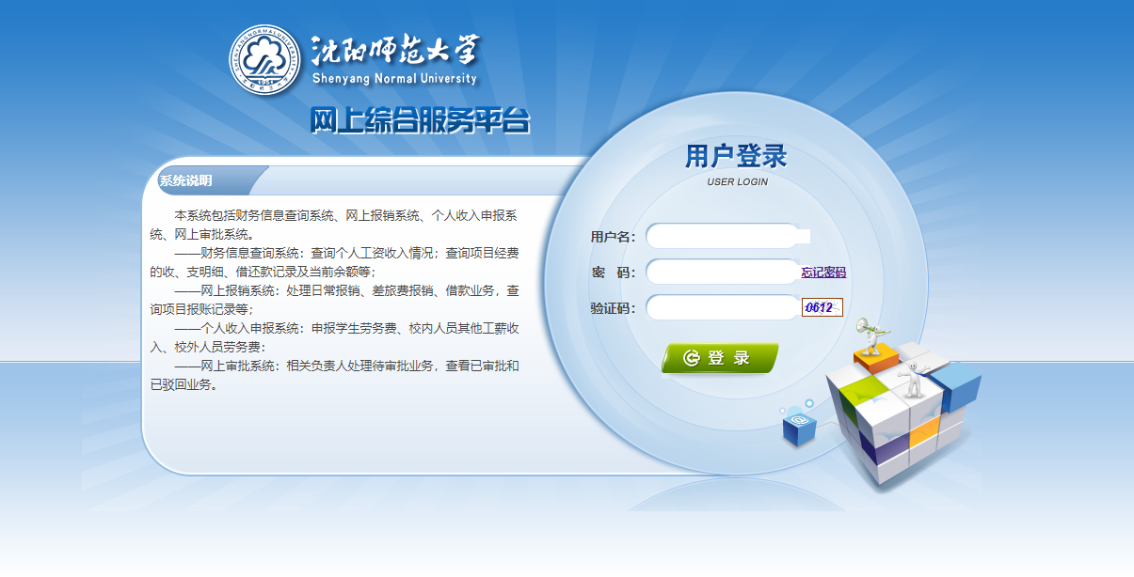
会计凭证影像化档案线上查询 登录网上综合服务平台
登陆统一身份认证平台，网站地址：http://cwcxt.synu.edu.cn/dlpt/，输入用户名、密码、验证码（用户名为职工号，密码为财务网站查询密码，如果未修改过，初始密码为身份证后六位）具体界面如下图。

Slide 3
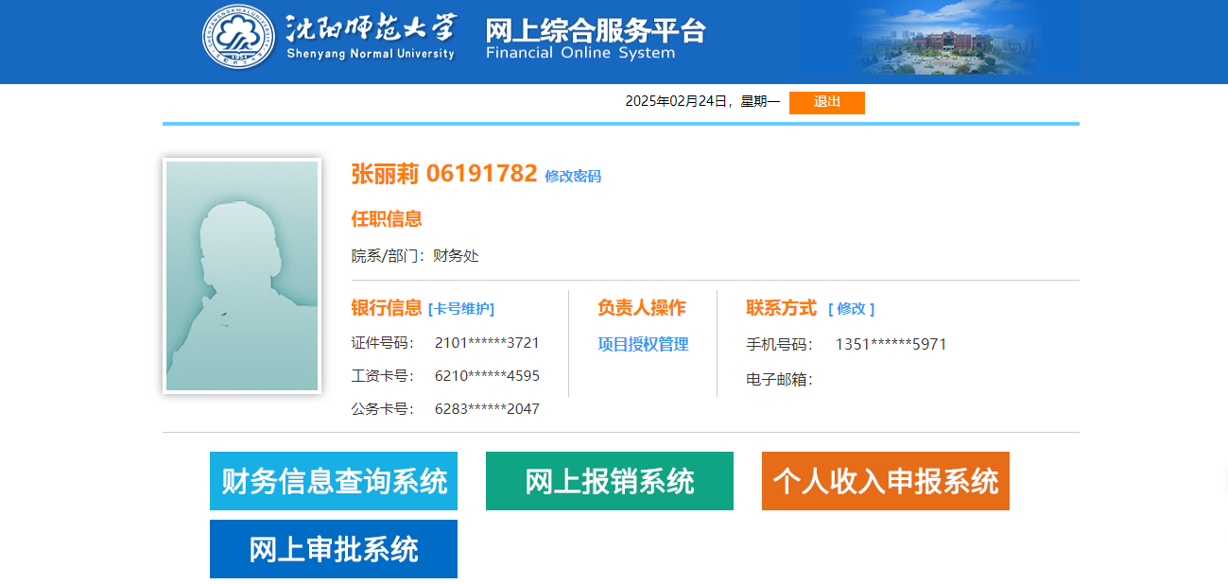
会计凭证影像化档案线上查询
进入系统，有“财务信息查询系统”“网上报销系统”“个人收入申报系统”“网上审批系统”四个功能栏目。

Slide 4
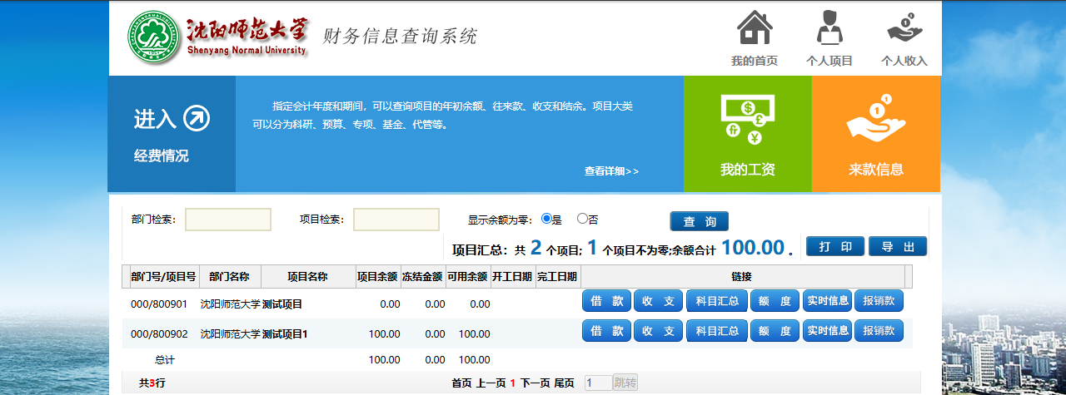
会计凭证影像化档案线上查询
点击“财务信息查询系统”，进入如下界面，可查询本人工资收入情况和所有项目的收支、余额、报销明细等信息。

Slide 5
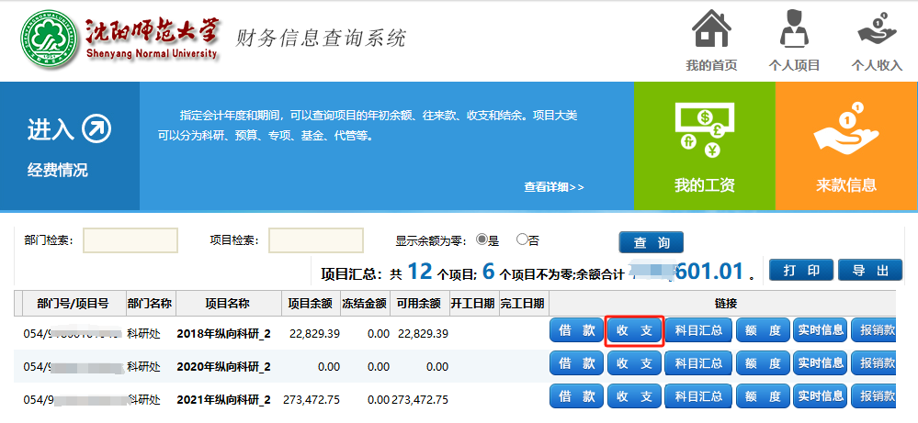
会计凭证影像化档案线上查询 查看报销单据图片
在财务信息查询系统界面，找到要查询的项目，点击“收支”按钮调出明细账。

Slide 6
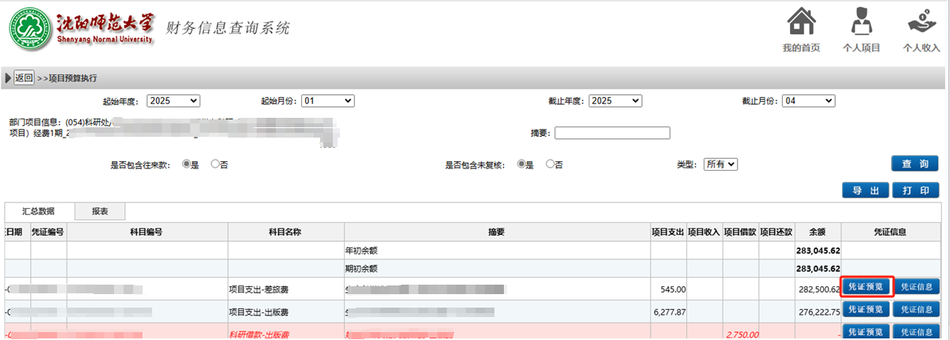
会计凭证影像化档案线上查询 查看报销单据图片
选择需要查看的凭证编号，点击“凭证预览”。

Slide 7
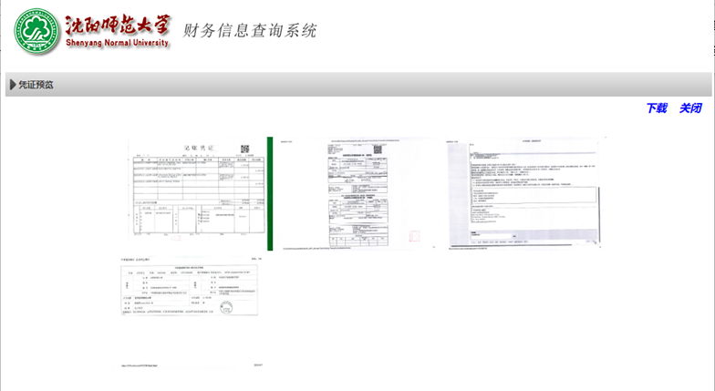
会计凭证影像化档案线上查询 查看报销单据图片
可预览到该张凭证的原始单据扫描件。如需下载凭证影像，点击【下载】即可。

